Slide 1
國立嘉義大學
110年度總務會議 民雄總務組簡報
報告人：羅允成組長
中華民國 110 年12月15日
國立嘉義大學總務處 Office of General Affairs, NCYU

Slide 2
民雄總務組職掌
民雄總務組統籌民雄校區文書、事務、資產管理、出納、營繕等各項總務工作。
支援環安中心環保工作。
支援膳委會辦理民雄學生餐廳總務事宜。
支援秘書室辦理行政會議民雄會場事宜。
支援人事室辦理生日禮券等物品發放。
國立嘉義大學總務處 Office of General Affairs, NCYU
1

Slide 3
110年度工作成果
協助文件收發工作。代收發各項文件包裹貨運共10,324件。代寄文件包裹等1,640件。
協助代收款563件，金額78萬6,843元。
完成校區環境綠美化工作。
校區防颱、影響宿舍臨窗樹枝修剪，移除有安全疑慮之枯木。
國立嘉義大學總務處 Office of General Affairs, NCYU
1
Notes:
（一） 文件代收部分：截至10月31日止，代收各單位、教職員工、學生掛號信件總計約6,212件，包裹約1,432件、貨運（含宅急便等）約1,599件。
（二） 文件代寄部分：截至10月31日止，代寄各單位、教職員工、學生掛號信件（含包裹等）總計約1,248件。

Slide 4
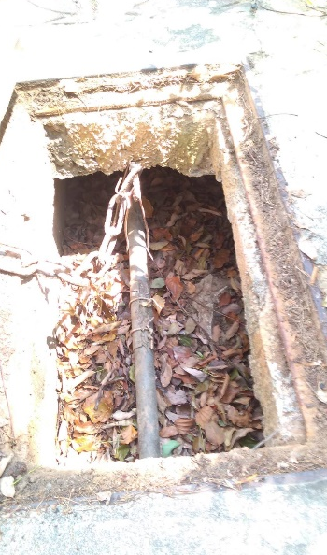
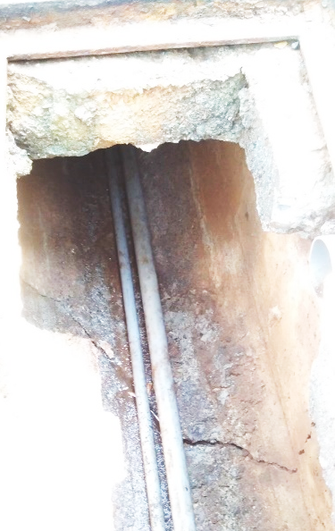
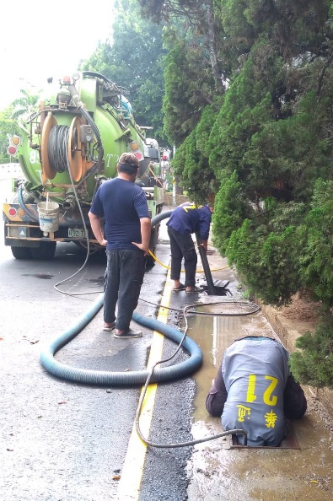
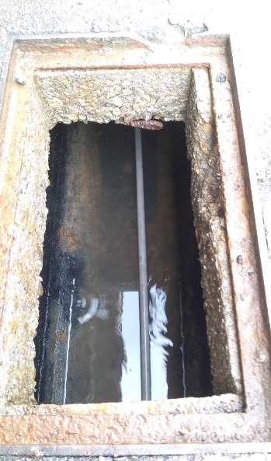
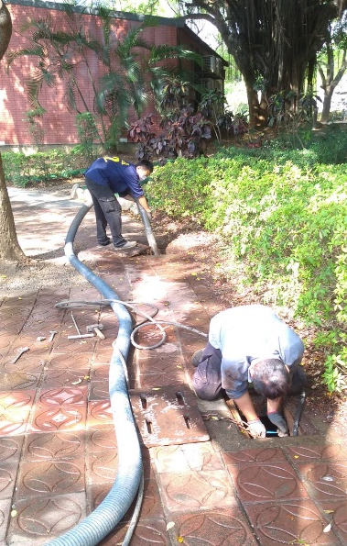
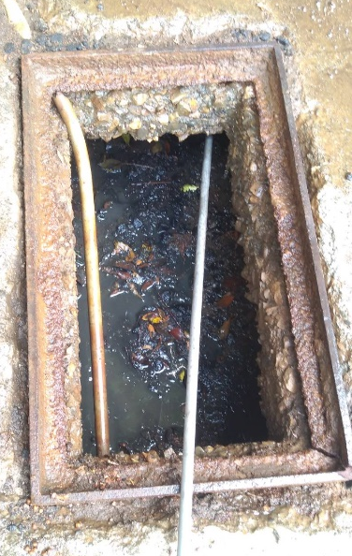
110年度工作成果
行政大樓旁及豐收路旁水溝淤泥清理疏通

Slide 5
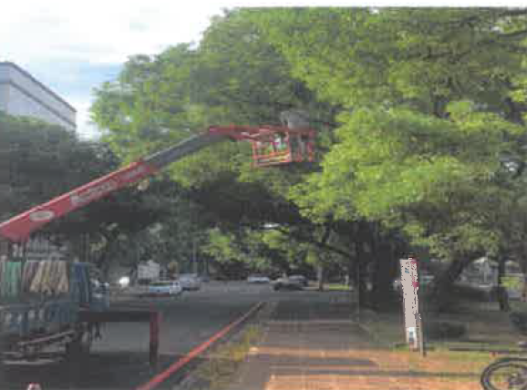
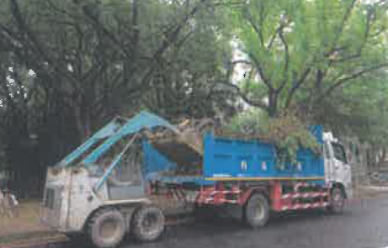
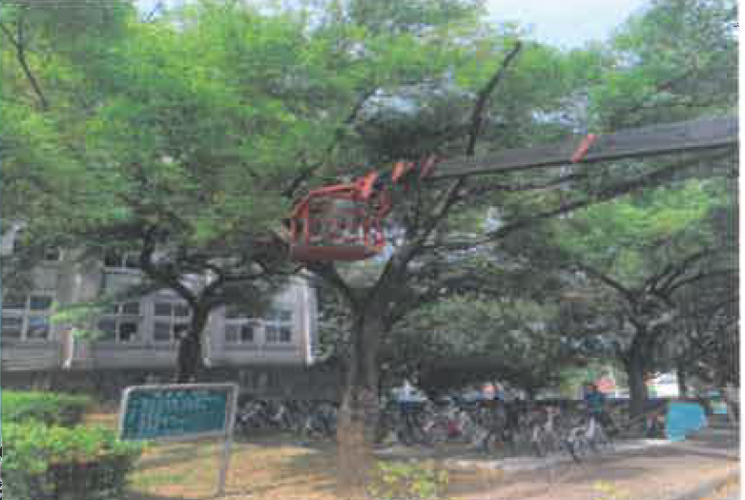
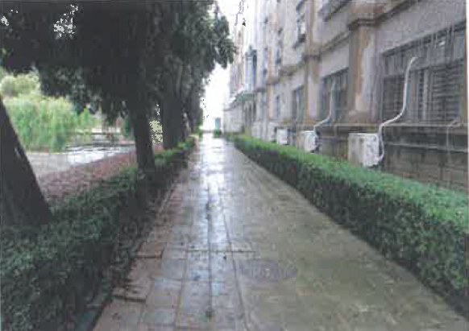
110年度工作成果
校園人行道上方大樹乾枯樹枝修剪作業
國立嘉義大學總務處 Office of General Affairs, NCYU

Slide 6
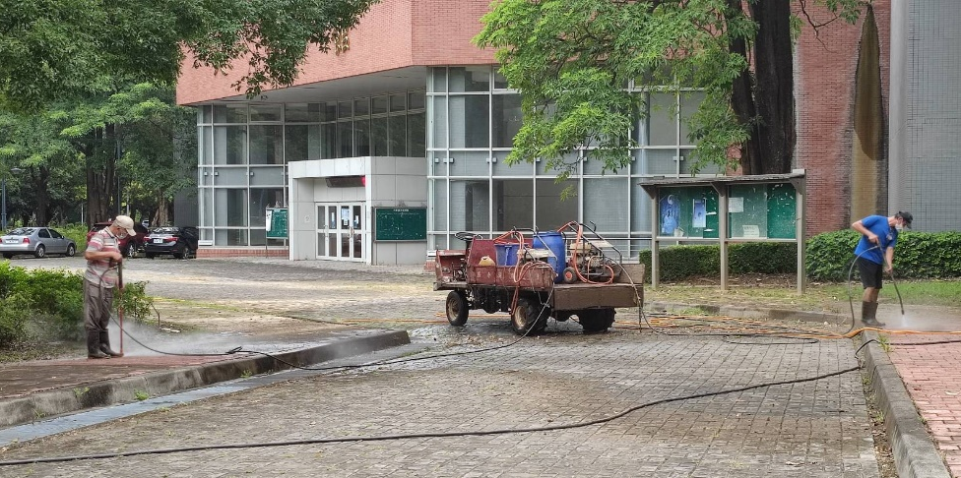
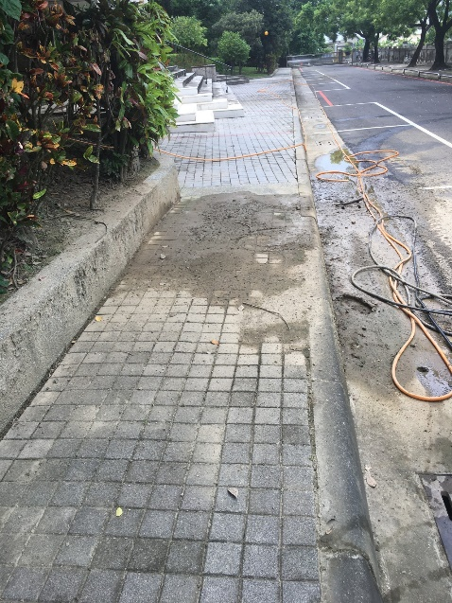
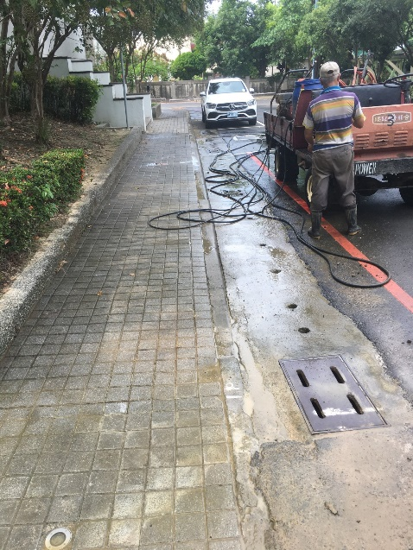
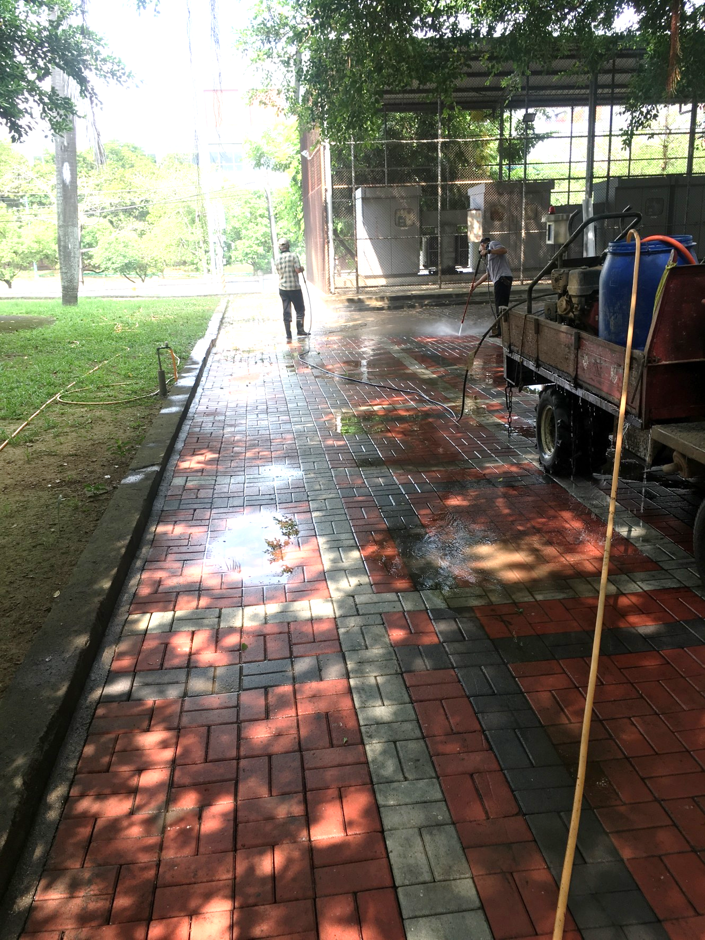
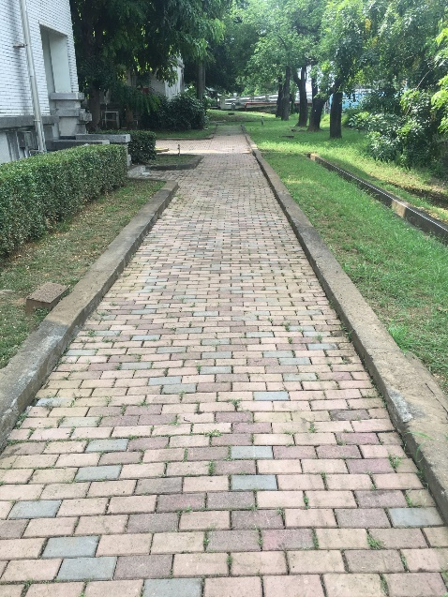
110年度工作成果
清洗雨季校區路面及停車場青苔，維護通行安全。
國立嘉義大學總務處 Office of General Affairs, NCYU

Slide 7
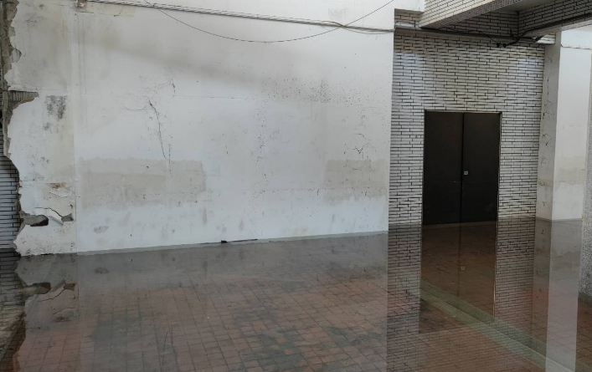
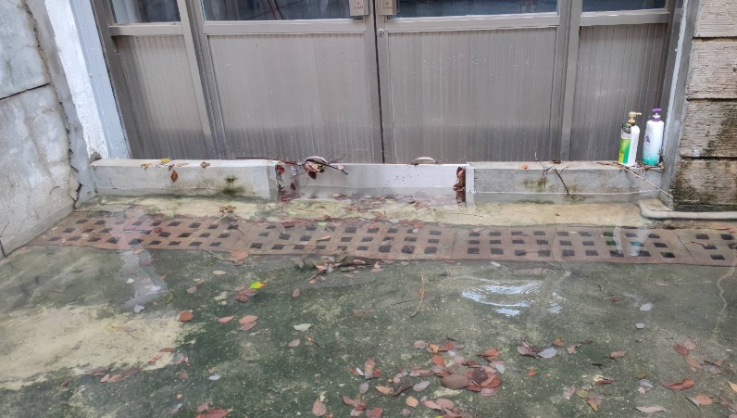
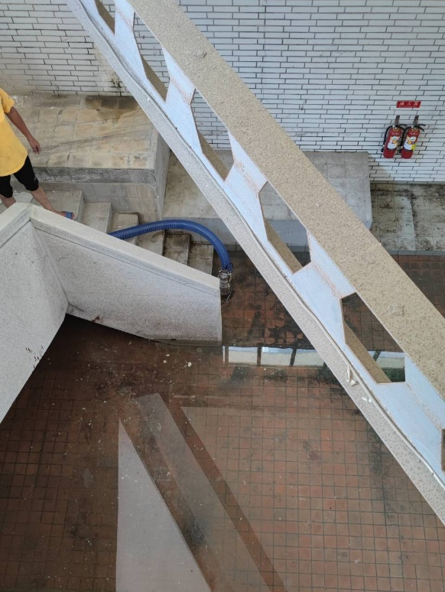
110年度工作成果
協助排除8月2日暴雨後綠園二舍地下室及音樂館積水。
國立嘉義大學總務處 Office of General Affairs, NCYU

Slide 8
110年度工作成果
大學館場館演藝廳計73場次、演講廳計18場次、國際研討室11場次，展覽廳計18場次。
民雄招待所出借119房次。
協助辦理民雄校區場地出借及每月營業稅繳納業務。
協助辦理學士服借用清洗管理業務。
協助辦理報廢品收繳入庫及標售業務。
協助辦理民雄校區單位領用物品業務。
國立嘉義大學總務處 Office of General Affairs, NCYU

Slide 9
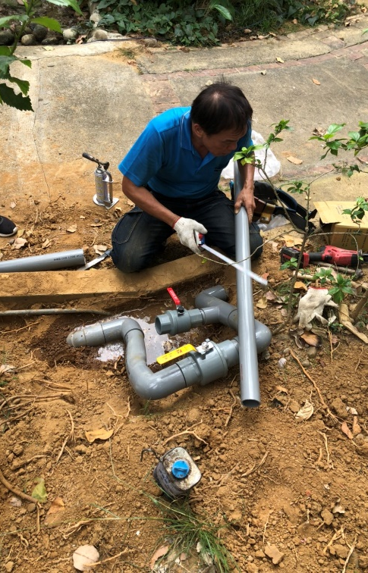
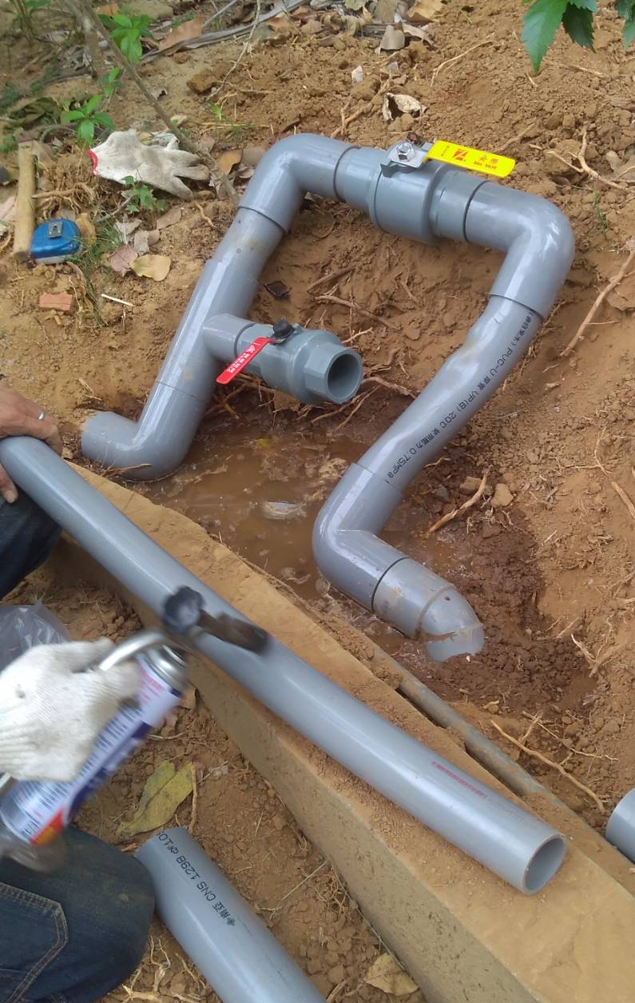
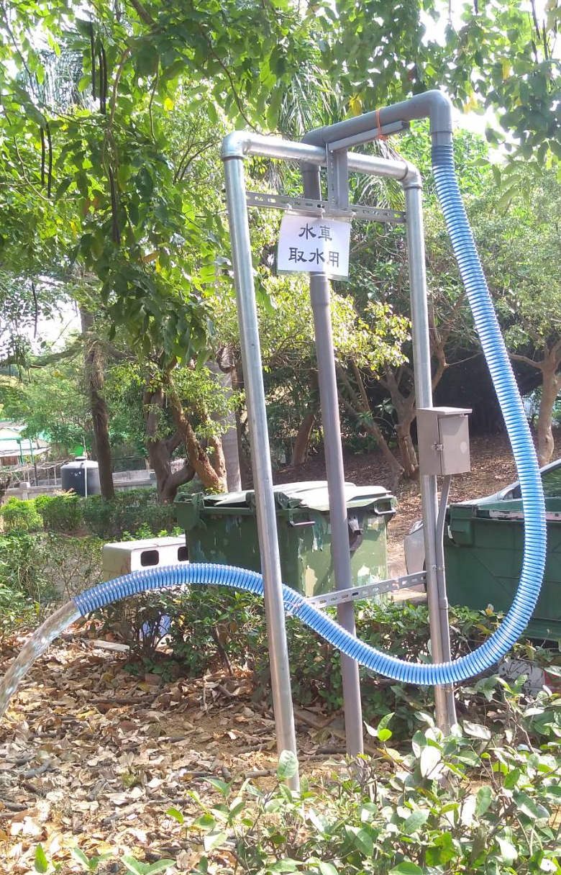
110年度工作成果
因應水情吃緊，設置鵝湖地下水取用配管。
國立嘉義大學總務處 Office of General Affairs, NCYU

Slide 10
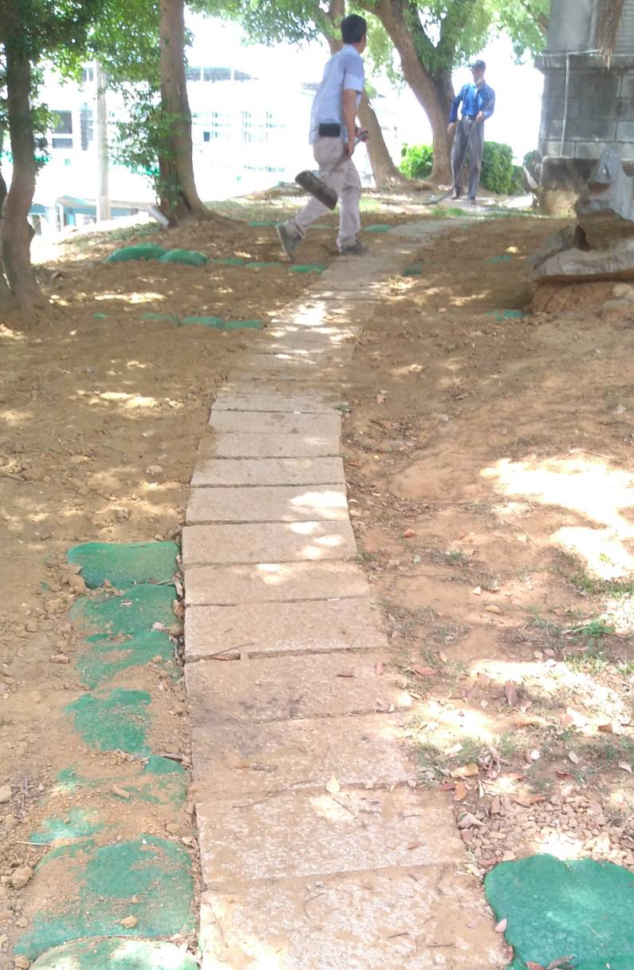
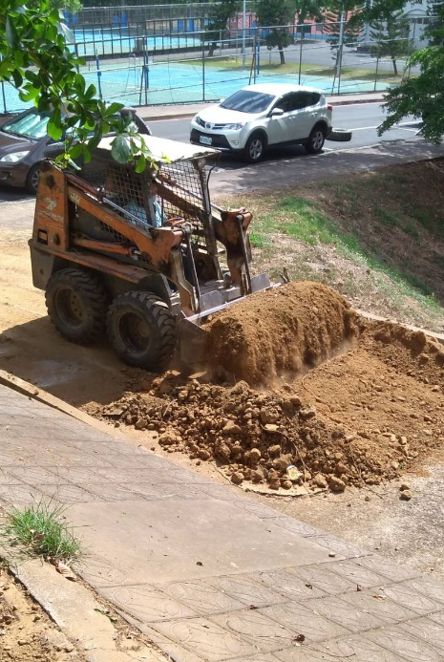
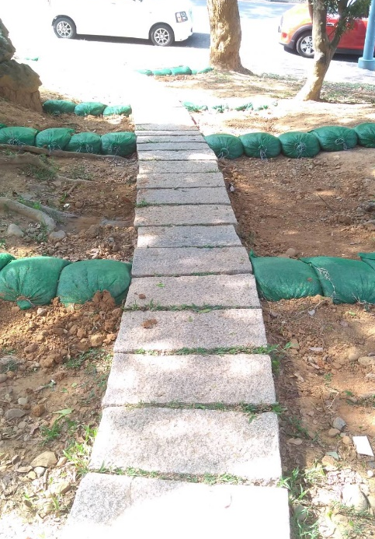
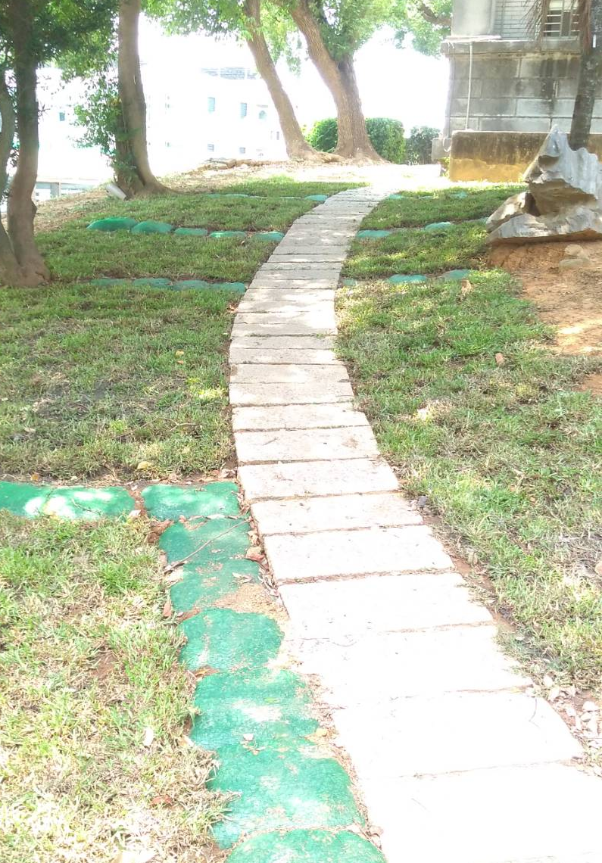
110年度工作成果
綠園二舍左側花崗石步道邊坡泥土流失修補。
國立嘉義大學總務處 Office of General Affairs, NCYU

Slide 11
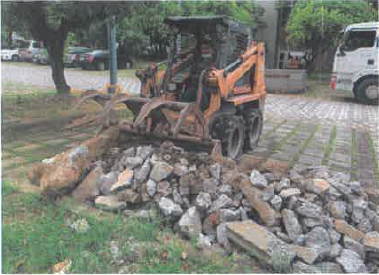
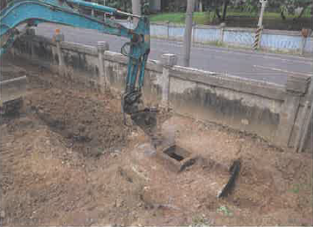
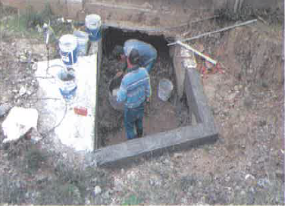
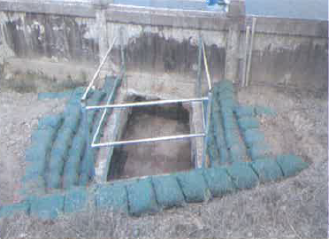
110年度工作成果
大學館東側汽車停車場集水井整修。
國立嘉義大學總務處 Office of General Affairs, NCYU

Slide 12
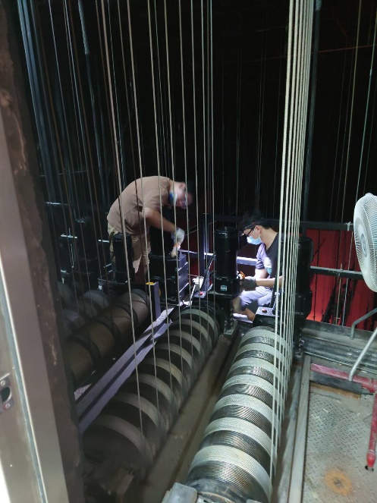
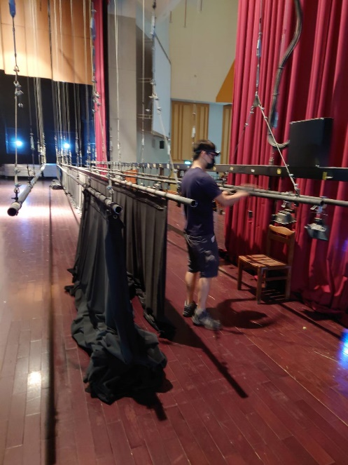
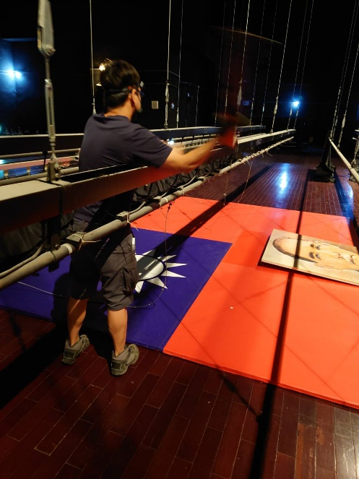
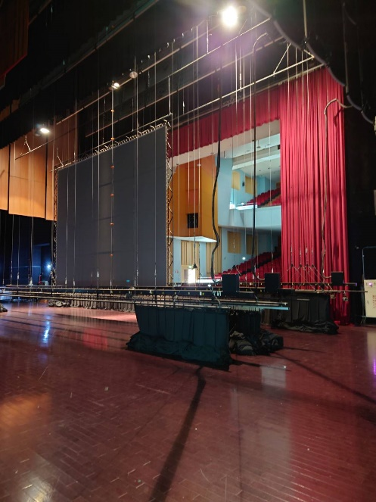
110年度工作成果
大學館演藝廳舞台懸吊系統保養。
國立嘉義大學總務處 Office of General Affairs, NCYU

Slide 13
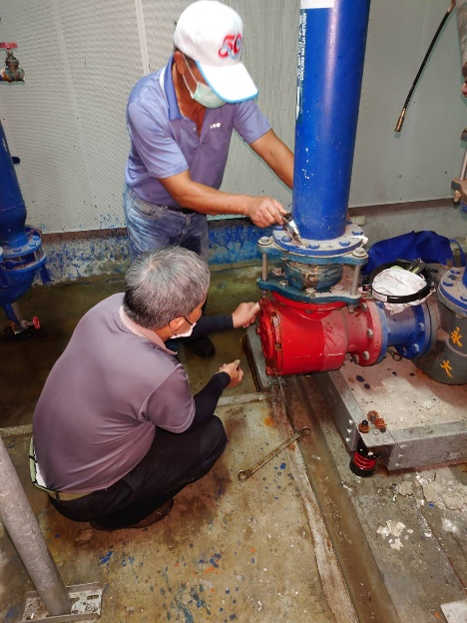
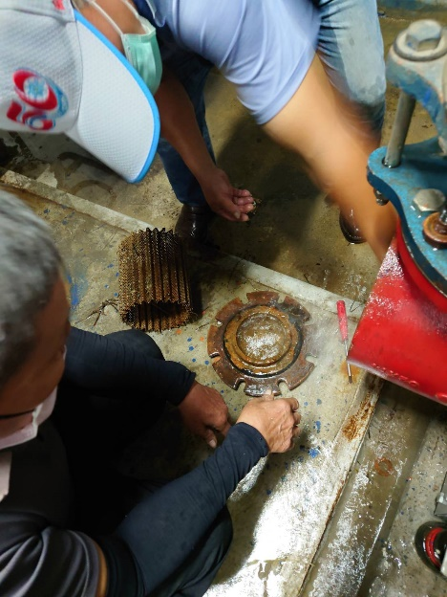
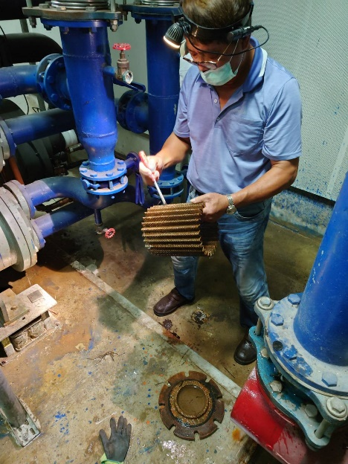
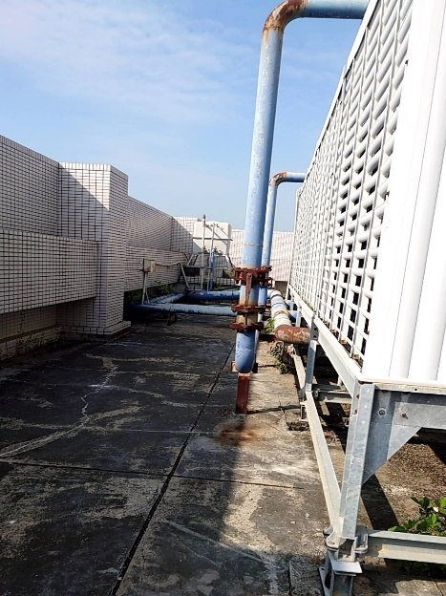
110年度工作成果
大學館空調系統維護。
國立嘉義大學總務處 Office of General Affairs, NCYU

Slide 14
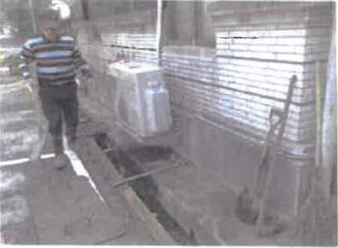
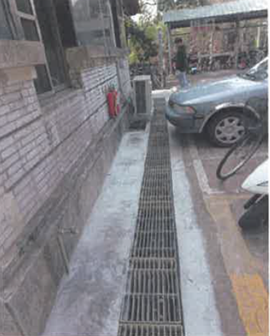
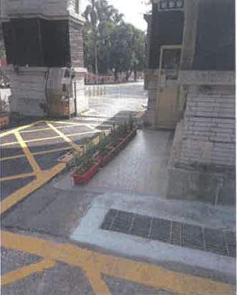
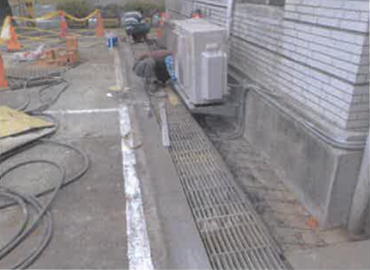
110年度工作成果
民雄校區警衛室旁水溝升高加蓋整修。
國立嘉義大學總務處 Office of General Affairs, NCYU

Slide 15
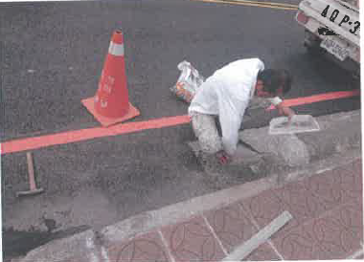
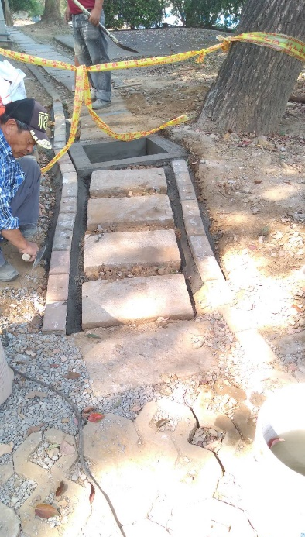
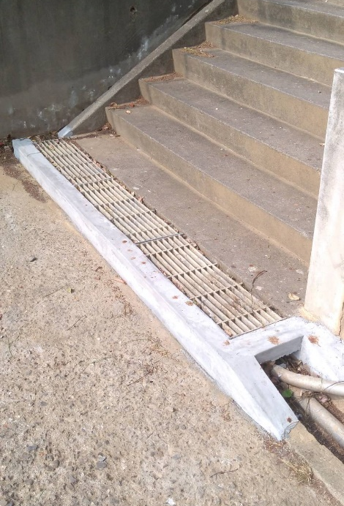
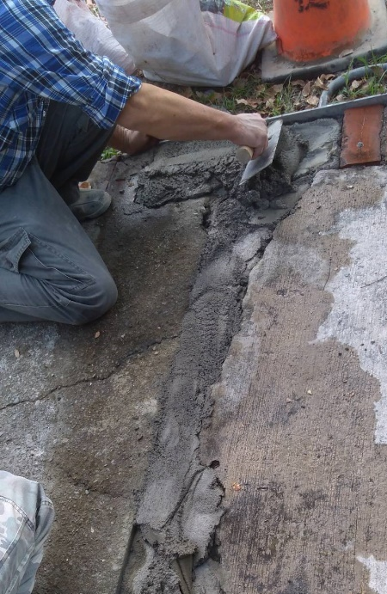
110年度工作成果
人行道路面不平改善。
國立嘉義大學總務處 Office of General Affairs, NCYU

Slide 16
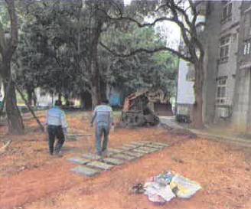
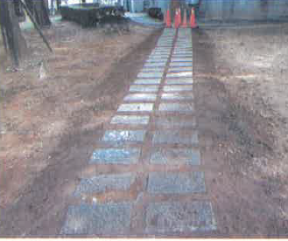
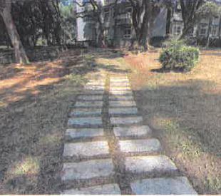
110年度工作成果
因應學生通行需求，完成綠園一舍西南側戶外步道整修。
國立嘉義大學總務處 Office of General Affairs, NCYU

Slide 17
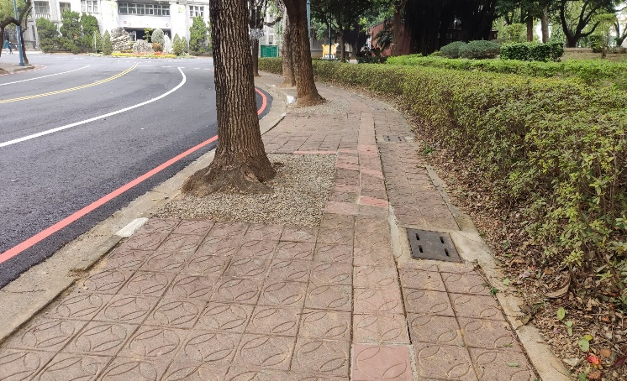
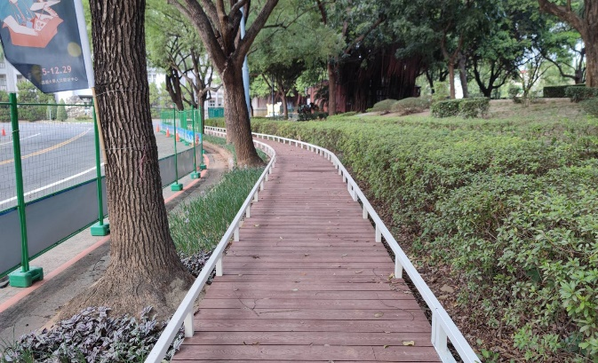
110年度工作成果
配合營繕組辦理民雄校區豐收路二側人行道整修事宜。
國立嘉義大學總務處 Office of General Affairs, NCYU

Slide 18
110年度工作成果
配合營繕組辦理圖書館與教育館間活動廣場木平台整修事宜。
國立嘉義大學總務處 Office of General Affairs, NCYU

Slide 19
111年度工作計畫
持續辦理民雄校區文書信件包裹收發業務。
持續辦理民雄校區小額出納業務。
持續辦理民雄校區清潔及綠美化勞務委外契約相關事宜。
持續辦理民雄校區戶外公共設施修繕事宜，維持供水供電穩定。
持續協助各單位建築物零星修繕業務。
持續辦理民雄校區垃圾清運及資源回收業務。
持續辦理民雄校區招待所租借業務並維護環境及整修設施。
國立嘉義大學總務處 Office of General Affairs, NCYU

Slide 20
111年度工作計畫
持續辦理民雄校區學位服借用清洗管理業務。
配合學務處辦理畢業典禮，進行各項總務支援工作。
配合學務處辦理新生始業輔導及防震、防火演習，進行各項總務支援工作。
配合學校各單位系所辦理活動及研習需求，持續改善提供大學館各廳室場地設備，並積極辦理外借，以挹注本校校務基金收入。
國立嘉義大學總務處 Office of General Affairs, NCYU

Slide 21
111年度工作計畫
依據111年度概算，配合營繕組辦理民雄校區供水監控系統更新工程事宜。
持續協助本處資產組太陽光電設置租賃案民雄校區相關事宜。
持續配合營繕組辦理民雄校區行政大樓一、二樓廁所整修驗收事宜
國立嘉義大學總務處 Office of General Affairs, NCYU

Slide 22
簡報完畢 敬請指教
國立嘉義大學總務處 Office of General Affairs, NCYU

